Slide 1

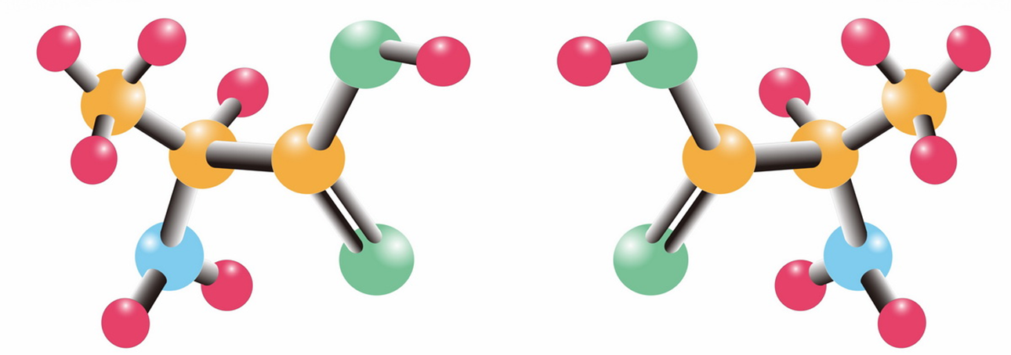
α-Амінокислоти. Пептиди. Білки. Вуглеводи

Slide 2
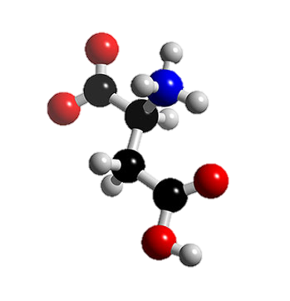
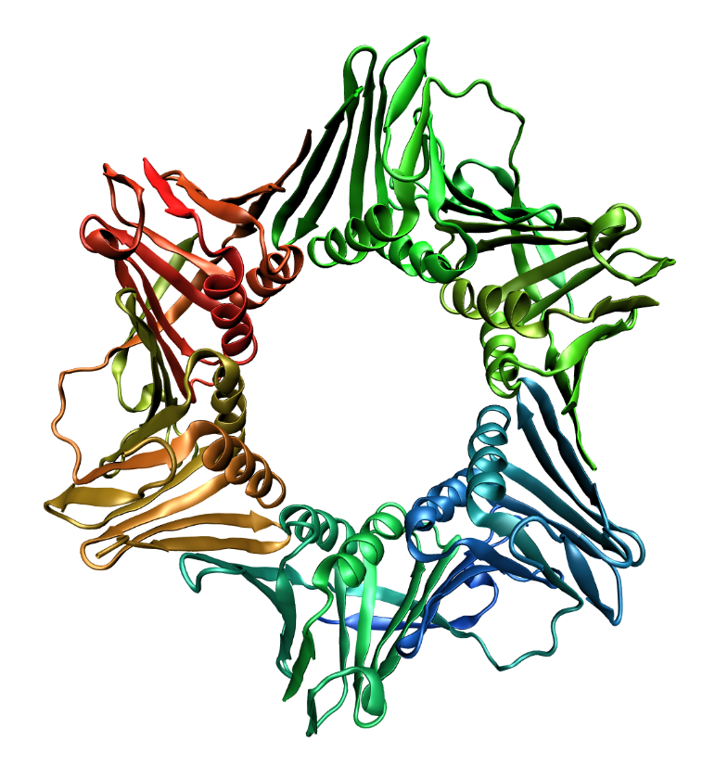
Актуальність
АК пептиди білки
5 млн
20 АК

Slide 3
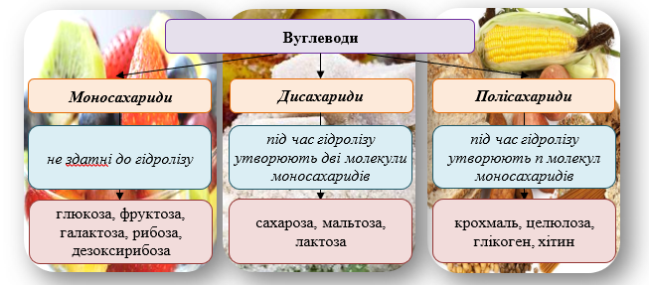

Slide 4
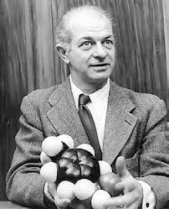
«З повною впевненістю
можна стверджувати,
що білки – найважливіші з усіх речовин, які входять до складу будь-яких організмів»
Лаймус Полінг

Slide 5
Знати
будову молекул амінокислот, білків, вуглеводів;
реакційну здатність біополімерів, що забезпечує їх властивості та метаболічні перетворення в організмі.
Уміти
пояснювати особливості будови α-амінокислот як основи біополімерів-білків, що є структурними компонентами всіх тканин організму;
характеризувати особливості будови та перетворень в організмі вуглеводів як харчових речовин - джерел енергії для процесів життєдіяльності.

Slide 6
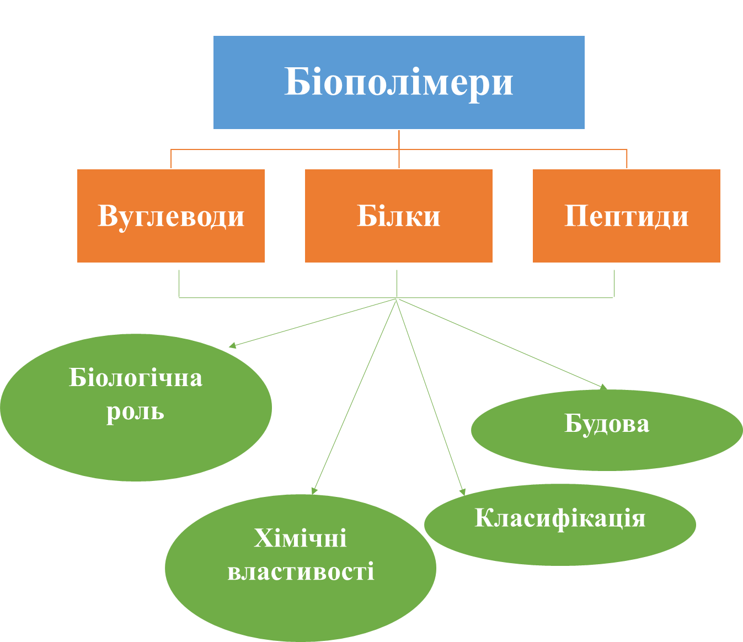

Slide 7
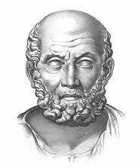
Проблемне питання
«Ваша їжа повинна стати ліками,
щоб ваші ліки не стали вашою їжею»
Гіппократ

Slide 8
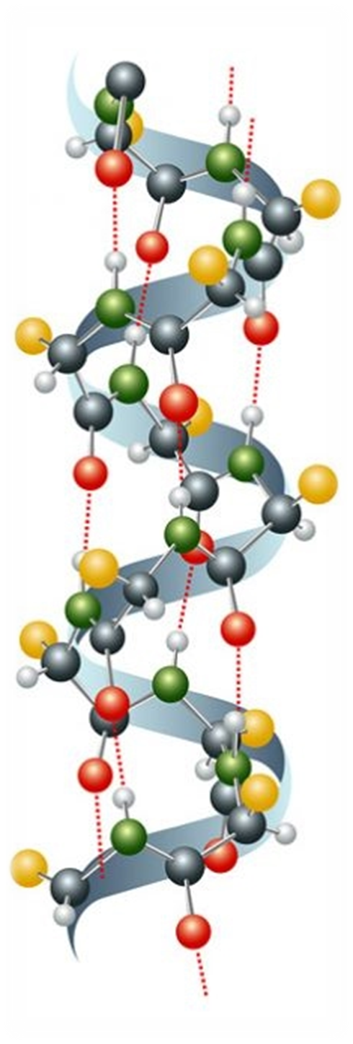
Скласти асоціативний ряд
Аміногрупа
Карбоксильна група
Амфотерність
Пептидний зв’язок
Поліпептид (білок)
Денатурація
Якісна реакція на білок
Замінні та незамінні амінокислоти
«»
АМІНОКИСЛОТА

Slide 9

Незакінчене речення…

Slide 10

Усне опитування

Slide 11

Ромашка Блума

Slide 12

Ілюстровані запитання

Slide 13
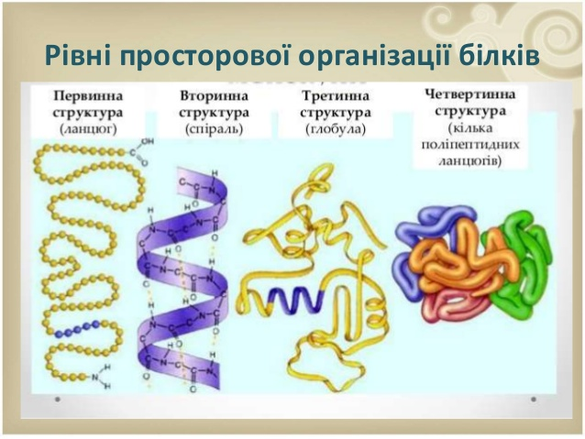
Вкажіть рівень організації білка
та тип зв’язку, що його утворює

Slide 14
Вкажіть рівень організації білка та
тип зв’язку, що його утворює

Slide 15
Вкажіть рівень організації білка
та тип зв’язку, що його утворює

Slide 16
Вкажіть рівень організації білка та
тип зв’язку, що його утворює

Slide 17
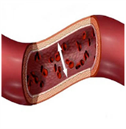
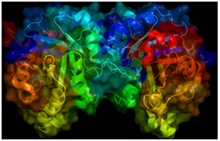
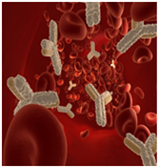
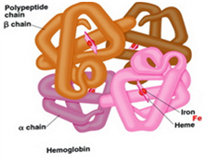
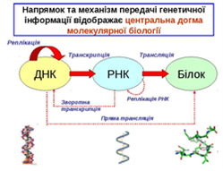
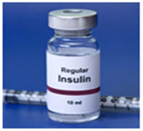

Вкажіть біологічну роль білків

Slide 18
Біологічна роль білків
Каталітична (ферменти)
Транспортна (гемоглобін, міоглобін).
Захисна
(антитіла, здатність крові до згортання)
Енергетична
(тільки в разі нестачі жирів та вуглеводів)
Регуляторна (гормони)
Беруть участь у передачі генетичної інформації
Структурна:
(колаген сполучної тканини;
кератин волосся, нігтів, шкіри;
еластин стінок судин)

Slide 19
Тестовий контроль
Google Forms

Slide 20
Класифікація амінокислот за будовою молекули

Slide 21
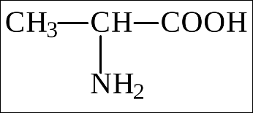
Визначити належність амінокислоти до певної групи за класифікацією згідно будови їх молекули

Slide 22
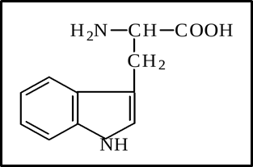
Визначити належність амінокислоти до певної групи за класифікацією згідно будови їх молекули

Slide 23
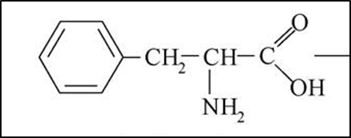
Визначити належність амінокислоти до певної групи за класифікацією згідно будови їх молекули

Slide 24
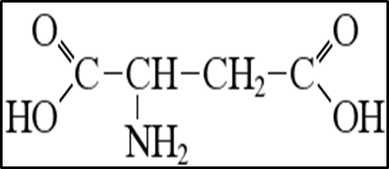
Визначити належність амінокислоти до певної групи за класифікацією згідно будови їх молекули

Slide 25
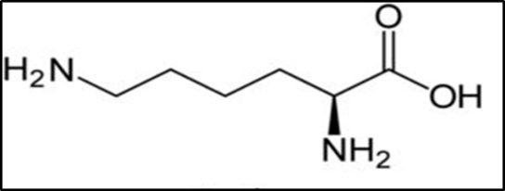
Визначити належність амінокислоти до певної групи за класифікацією згідно будови їх молекули

Slide 26
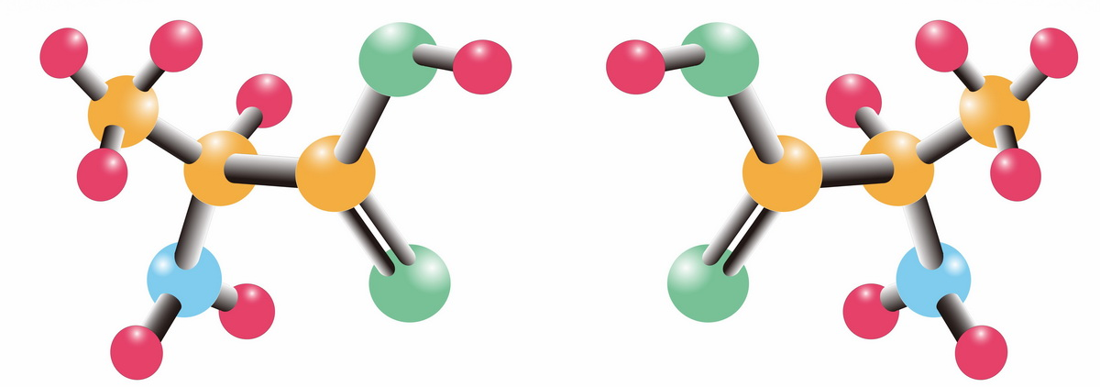
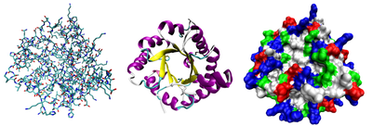
Лабораторна робота

Slide 27
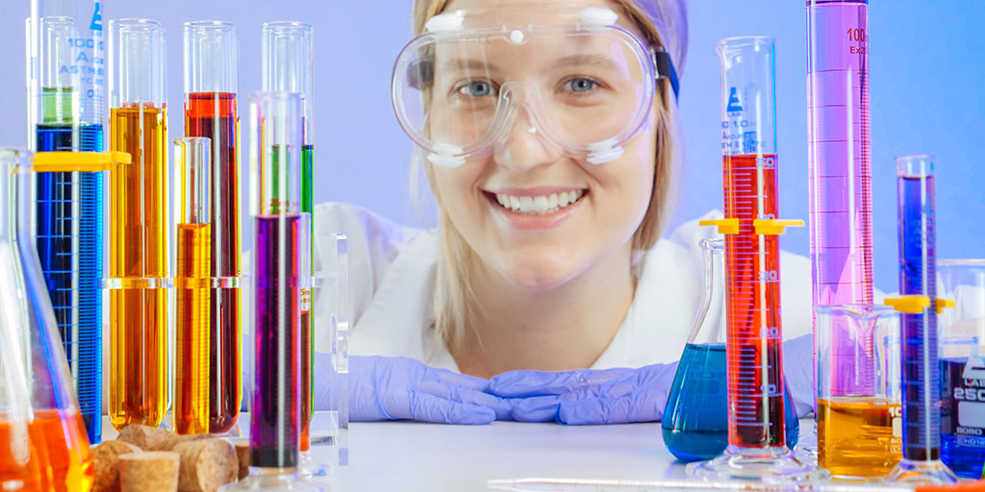
Інструктаж з ТБ

Slide 28
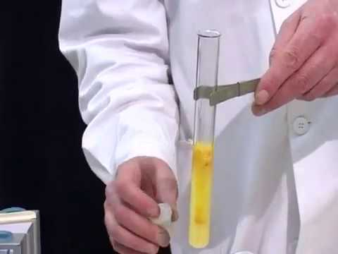
Дослід 1. Ксантопротеїнова реакція
Білок + НNO3 → сполука жовтого забарвлення

Slide 29
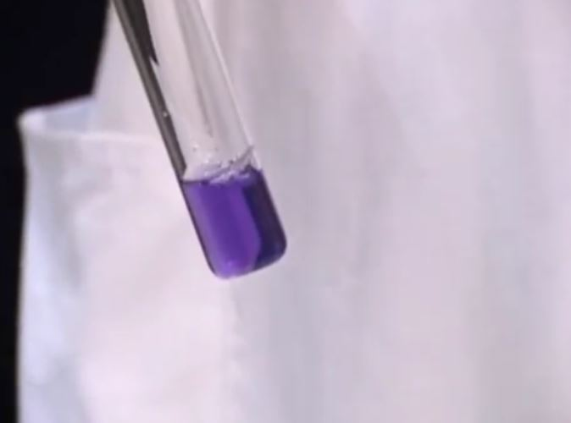
Дослід 2. Біуретова реакція
Білок + NaOH+ Cu(OH)2 → сполука червоно-
фіолетового кольору

Slide 30
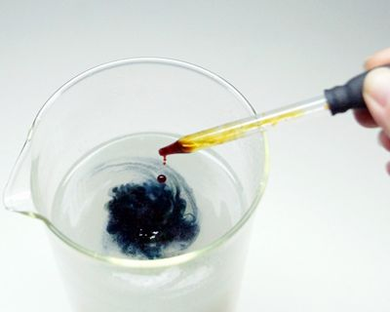
Дослід 3. Якісна реакція на крохмаль
Розчин крохмалю + розчин йоду → сполука темно-синьо-фіолетового кольору

Slide 31
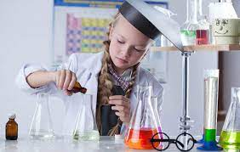
Рішення експериментальних задач

Slide 32


Slide 33


Slide 34
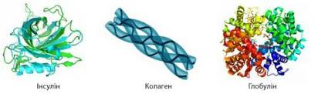
Білки
Важливі, різноманітні
Захищають, будують, транспортують
Забезпечують життєздатність організму людини
Протеїди

Slide 35


Сьогодні я
переконався(лася),
що…
Сьогодні я
вперше побачив(ла),
що…
Сьогодні мене
здивувало те, що…
Сьогодні мені
було важко…
Сьогодні для мене
було найлегше …

